Slide 1
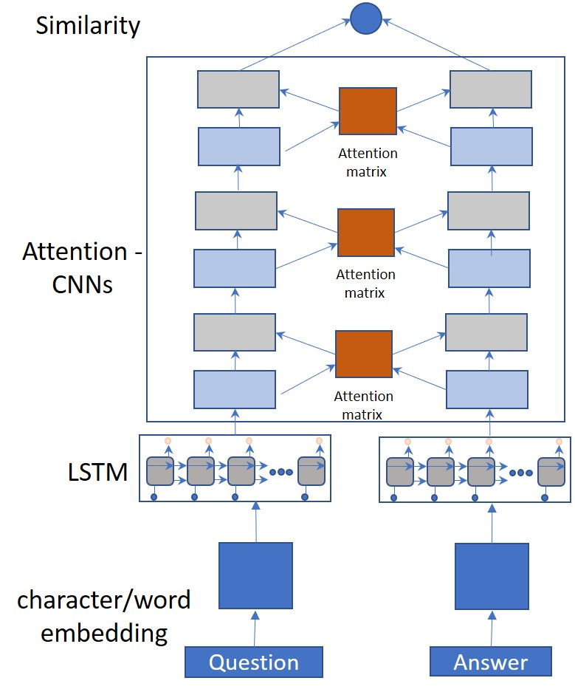
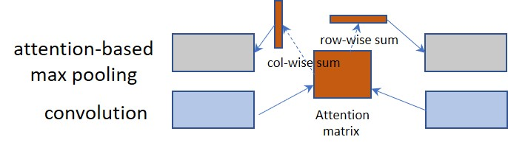
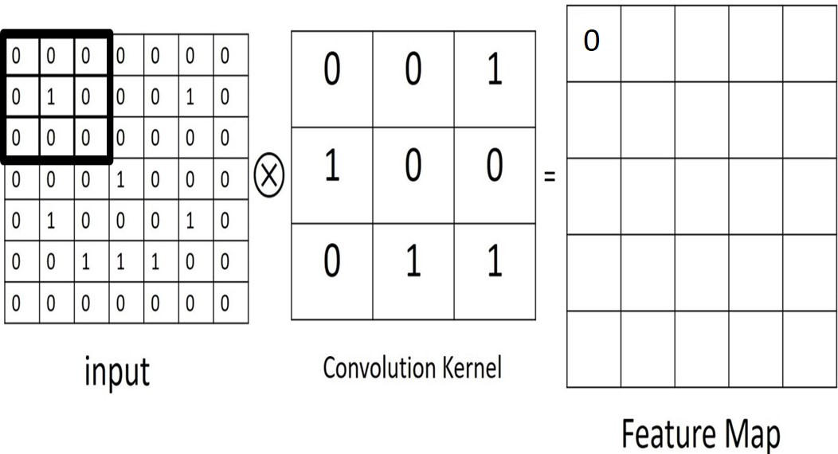
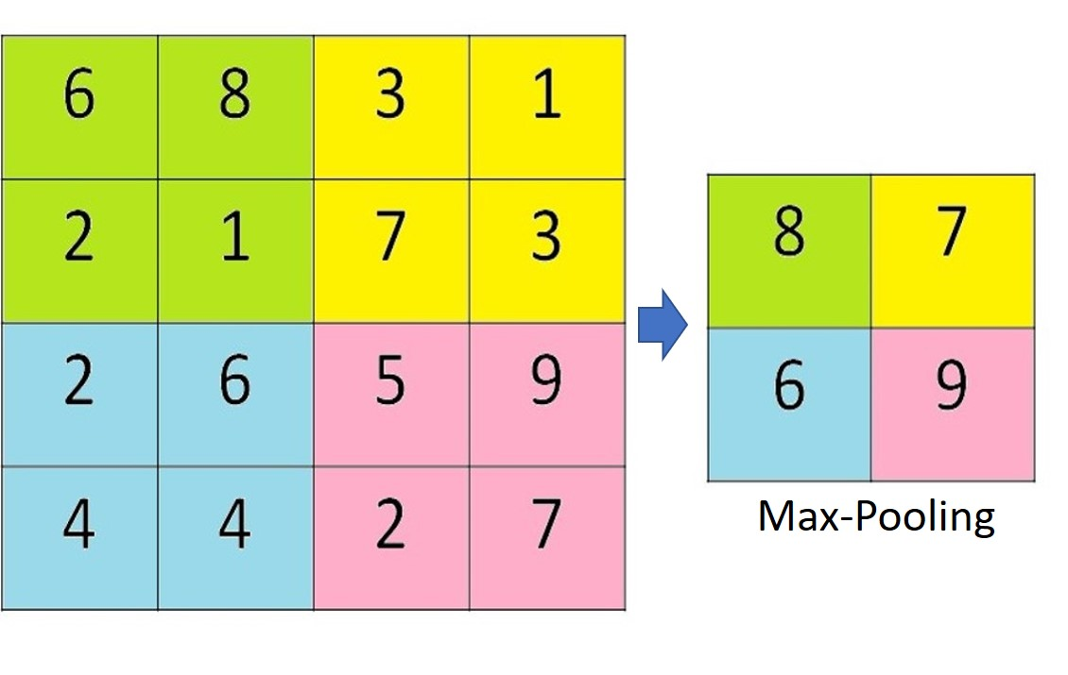
基於機器學習之中文醫療問答系統(Machine Learning Enabled Chinese Medical Question Answering System)
指導教授：劉惠英 博士 學生：倪至謙、徐成宏、陳韋銘、劉彥廷
輔仁大學 電機工程學系 大學部專題生
摘要
‧近年來機器學習上的大進步，獲得許多人關注，應用機器學習至各方面領域是一大勢趨勢，將機器學理應用至自然語言處理上，最近有許多重要的突破。在本專題中，基於機器學習製作出一個中文醫療問答系統，在此系統中，我們採用字嵌入技術，並結合Word2vec模型產生字向量，並且結合基於注意力的卷積神經網路系統(ABCNN, Attention-Based Convolutional Neural Network)的概念，提出一個基於注意力並結合RNN與CNN的深度學習模型，稱為AR&CNN(Attention based Recurrent & Convolution Neural Network)。由於中文醫療問答系統比起英文還要困難許多，因為中文不同於英文是以詞為單位的語言，因此若要套用以詞為主的框架，系統需要有精準的分詞技術，然而由於醫療領域上有許多多的專有名詞，通常是許多詞的組合，因此醫療領域的分詞準確率通常不高，因此系統使用字嵌入克服這項問題。除此之外還有基於注意力的卷積神經網路系統，利用注意力機制來連結問題與答案間互相影響的關聯性。結合上述的方法，專題設計的AR&CNN深度模型可達到將近85%的準確率，系統針對是用者的問題可以提出如專業醫生所做的回覆。
系統架構
‧在此專題中，只要分成兩種模型，一種是字嵌入模型，另一種為詞嵌入模型。字嵌入模型輸入一則句子之後，將它們分割成以「字」為單位，兩邊進行嵌入(Embedding)，再進入LSTM後，經由三層ABCNN(Attention-Based Convolutional Neural Network，基於注意力的卷積神經網路)輸出結果進行合併，透過平坦層降維，藉由全連結層(Dense)分類，再由dropout層訓練時不斷的重複隨機刪除和復原部分神經元，將不同的神經網路中取平均，不同的神經網路產生不同的過擬合，互為反向的結果抵銷後可以減少整體網路的過度擬合情形，最後輸出結果。詞嵌入模型與字嵌入模型相似，最大的差別在於它是分割成以「詞」為單位進行嵌入，所使用的ABCNN層數也從三層變成了兩層，合併之後進行一次注意力機制，連結詞語詞之間的關係，其餘的架構都與字嵌入模型雷同。模型的架構主要由三者組成，分別是LSTM、Attention機制與CNN。
‧LSTM：全文為Long-Short Term Memory，中文譯為長短期記憶，也是一種時間遞歸神經網路。專門設計來解決RNN的long-term dependencies問題。
‧Attention機制：又名注意力機制。人類在閱讀文章或看圖片時，會將自己的目光投射在焦點，關注比較重要的目標，注意力機制與此概念雷同，機器在好幾個句子當中，透過這個機制本身的演算法分配權重，將注意力擺在比較重要的字詞，藉此權重找出問答系統當中問句與答句的關聯性。
‧卷積神經網路(convolutional neural network)，稱為CNN，由一位機算機科學家楊．勒丘恩提出，在機器學習、計算機視覺、計算神經科學等領域都有許多貢獻。CNN主要包含卷積層以及池化層。卷積層主要的作用是利用卷積(Convolution)提取特徵(Feature)，其原理是透過一個指定大小的視窗，由上而下依序滑動取得圖像中各局部特徵作為下一層的輸入，這個滑動視窗在CNN中稱為稱為卷積核(Convolution Kernel)，利用卷積核計算加權總和之後輸出結果，產生特徵圖(Feature Map)，如圖一，此外，卷積並不會改變資料的大小。池化層的作用是將局部的資料取最大值，此方法稱為Max-Pooling，作法如圖二，將輸入的資料劃分為數個矩形區域，對每個小區域輸出最大值，透過池化，能將卷積產生的特徵圖保留比較重要的特徵，另外，池化運算不會改變資料的數量，但是會改變資料的大小，這也在一定的程度上控制了過擬合(Overfitting)的情形。
圖一、卷積(Convolution) 圖二、最大池化(Max pooling)
開發環境
‧Python是一個常見的程式編譯器，是物件導向的高階程式語言，也是直譯式的程式語言。Python以簡單快速與強大聞名，透過比其他編譯器簡單的程式碼執行較困難的程序，因此被應用到很多領域。
‧Jupyter Notebook是一個支援數十種程式語言的開源軟體，以Python來說它亦可以支援Python2與Python3的語法，是個非常強大的開發環境。
‧Google Colab是一個以Python為基礎的編譯器，提供使用者免費的GPU(Telsa K80)與TPU進行運算，並且同時安裝了Tensorflow與Keras的套件，適合進行深度學習相關的開發。
‧
實作方法與成果
‧本次專題中，採用了圖三的模型架構，簡而言之，就是將問題與答案分成兩條輸入，輸入後再依序進行詞嵌入/字嵌入、LSTM、多層的ABCNN，最後再將結果合併後輸出。
圖三、AR&CNN架構
圖四、AR&CNN其中一個CNN
‧。圖四是將架構中的Attention-CNNs單獨的一個CNN，主要是卷積之後進入attention matrix，藉由這個矩陣來找出問句和答句之間的關聯性，再進入attention-based max pooling做最大池化來提取特徵，找出問句與答句的關鍵字。
‧在本專題中，主要探討的就是神經網路加上注意力機制之後，對實驗結果的準確率是否產生很大的影響。在表一中，分別標示了字嵌入與詞嵌入分別使用有注意力機制和沒有注意力機制的模型。在字嵌入中，有無注意力機制在結果上並無太大的影響，加上注意力機制之後準確率只提升了大約3~4%而已，改變的幅度並不大；詞嵌入中，加入了注意力機制產生了很大的改變，在未加入注意力機制的情況下，準確率大約只有50%左右，但加入了注意力機制之後，準確率就大幅提升至將近80%。因此，在加入注意力機制之後，對準確率都有明顯的改善。
表一、實驗結果
結論
‧本專題中分別使用詞嵌入與字嵌入的方式建立問答模型，在測試各種模型的過程中，我們遇到許多問題，像是程式語法的不相容、資料內容不理想需要篩選、訓練出來的準確率不高、模型過擬合以及輸出結果不盡人意，在一次次的修正下，修改模型架構，逐漸導向理想的結果。
‧在此專題中，我們不僅學習到了許多關於自然語言處理的程式編譯，以及使用各式各樣的開源程式，在模型中組合，找出表現最理想的模型架構來建立問答系統。
‧我們能夠更進一步的將這些實驗結果變得更加理想，例如替換模型的隱藏層來使用以達到提高準確率和改善輸出結果，或者是簡化程式寫法使其執行效率變得更高等。
‧未來將持續改善這個醫療問答系統，使這個系統變得更加完整，讓它能夠應用的層面更加廣闊。另外，我們將更深入研究中文自然語言處理的相關領域，思考如何從這次專題的經驗中學習並將這方面的知識活用在其他應用上。
# | Embedding | model | Train(%) | Validate(%) | Test(%)
1 | character | R&CNN | 79.92 | 77.10 | 80.14
2 |  | AR&CNN | 83.31 | 80.14 | 84.83
3 | word | R&CNN | 50.49 | 50.14 | 52.36
4 |  | AR&CNN | 77.91 | 75.56 | 78.58

